Slide 1
연습문제-4,6,15(3장 함수, 4장 제어)

Slide 2
6-3. (대칭수) 다음 헤더를 갖는 함수를 작성하시오.
#정수의 역을 반환한다. 예를 들면 reverse(456)은 654를 반환한다. def reverse(number):
#number가 대칭수이면 True를 반환한다.
def isPalindrome(number):
isPalindrome을 구현하기 위해 reverse 함수를 사용하라. 주어진 숫자와 그것의 역이 같다면, 그 숫자는 대칭수이다. 사용자로부터 정수를 입력 받고 그 정수가 대칭수인지 알려주는 테스트 프로그램을 작성하시오.

Slide 3

6-4. (정수를 역순으로 출력하기) 정수를 역순으로 출력하는 다음의 함수를 작성하시오.
def reverse(number):
예를 들면, reverse(3456)은 6543을 출력한다. 사용자로부터 정수를 입력 받고, 그 정수들을 역순으로 출력하는 테스트 프로그램을 작성하시오.
6-5. (3개 숫자를 정렬하기) 3개 숫자를 오름차순으로 출력하는 다음의 함수를 을 작성하시오.
def displaySortedNumbers(num1,num2, num3):
사용자로부터 3개 숫자를 입력 받고 이들 숫자를 오름차순으로 출력하기 위해 위 함수를 호출하는 테스트 프로그램을 작성하시오.
세 개의 수를 입력하세요:
정렬된 숫자는 2.45 3 5 입니다.
3, 2.45, 5

Slide 4
6-12. (문자 출력하기) 다음 헤더를 사용하여 문자를 출력하는 함수를 작성하시오.
def printChars(ch1, ch2, numberPerLine):
위 함수는 한 행당 지정된 개수(numberPerLine)만큼 ch1과 ch2 사이의 문자들을 출력한다. 1부터 Z까지 한 행당 10개의 문자를 출력하는 테스트 프로그램을 작성하시오.
(힌트: for문을 위해 p74 range([start=0], stop, [step]), ord(ch), chr(i) 사용하고, p165 print() 함수 end의 기본이 '\n'이므로 끝에 한 칸 띄기만 하려면 print(chr(i), end = " ")을 사용하시오.)

Slide 5
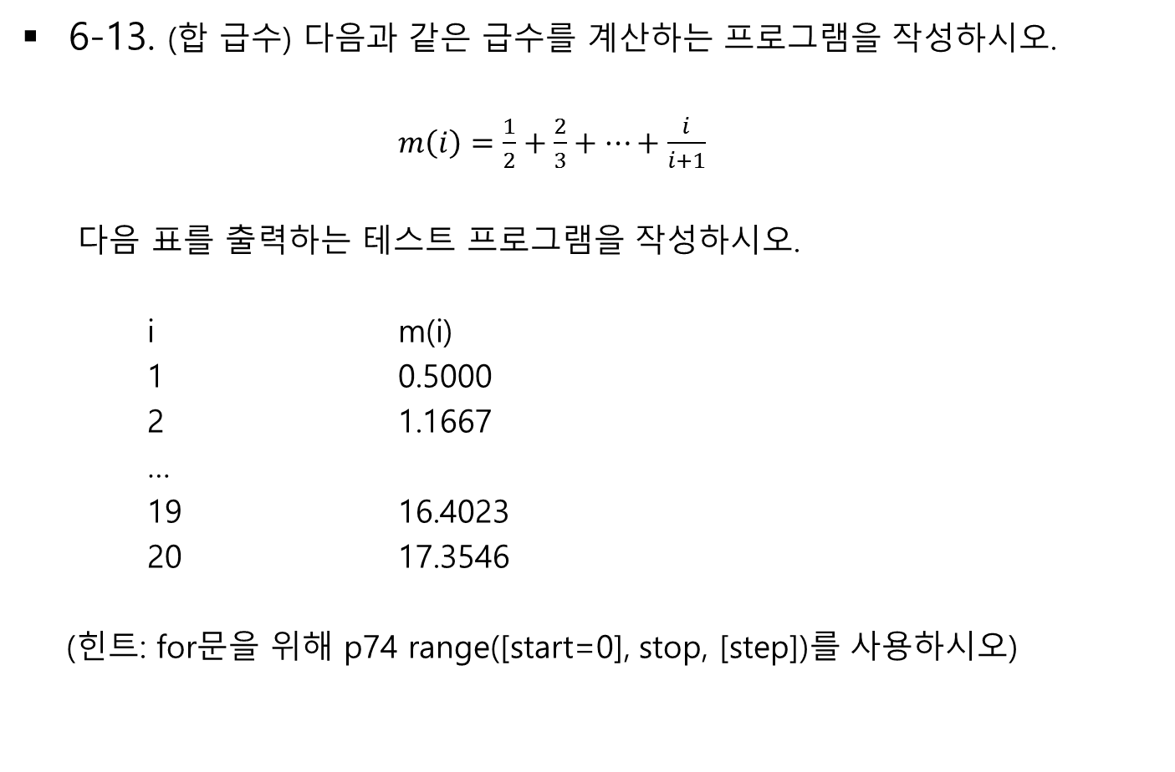
6-13. (합 급수) 다음과 같은 급수를 계산하는 프로그램을 작성하시오.
$m\left(i\right)=\frac{1}{2}+\frac{2}{3}+⋯+\frac{i}{i+1}$
다음 표를 출력하는 테스트 프로그램을 작성하시오.
i m(i)
1 0.5000
2 1.1667
…
19 16.4023
20 17.3546
(힌트: for문을 위해 p74 range([start=0], stop, [step])를 사용하시오)

Slide 6
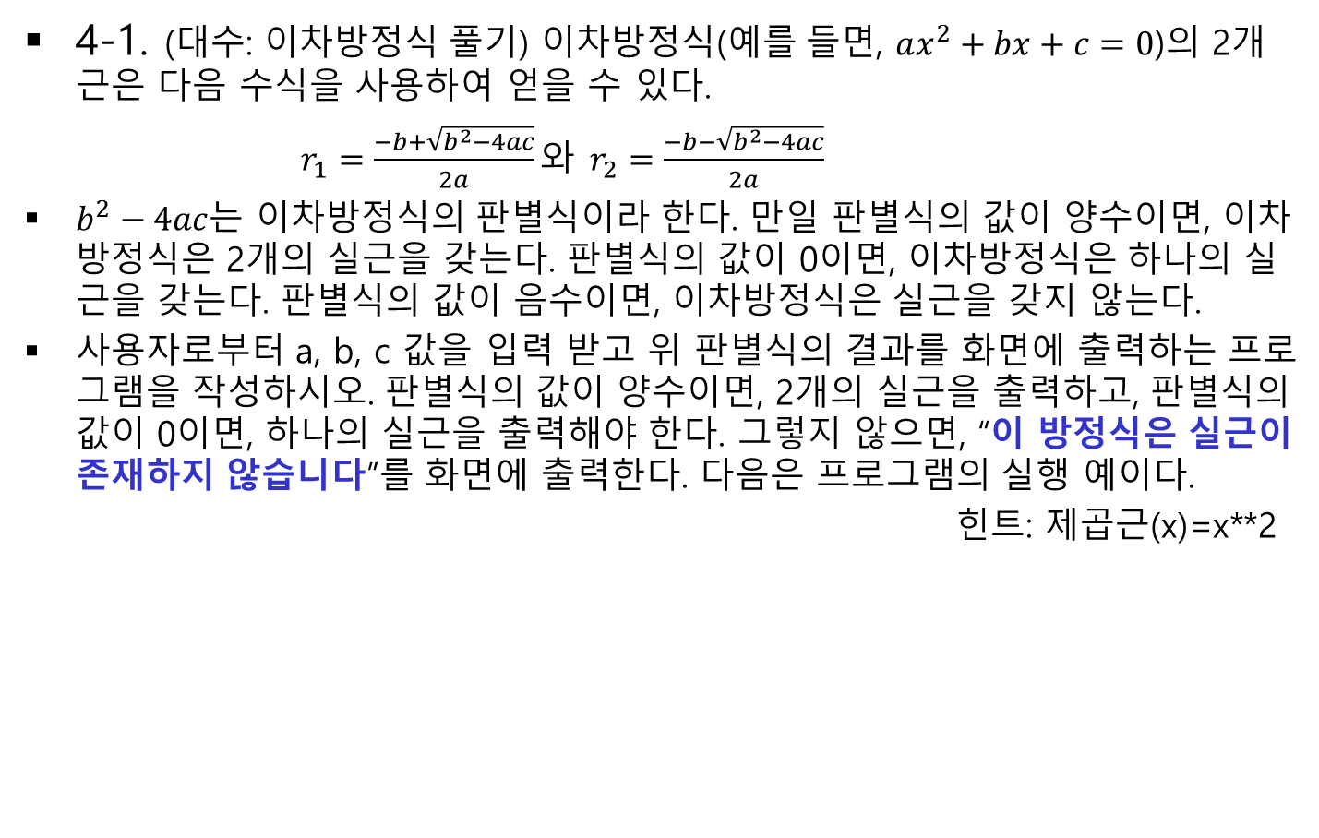
4-1. (대수: 이차방정식 풀기) 이차방정식(예를 들면, $ax^{2}+bx+c=0$)의 2개 근은 다음 수식을 사용하여 얻을 수 있다.
$r_{1}=\frac{−b+\sqrt{b^{2}−4ac}}{2a}와 r_{2}=\frac{−b−\sqrt{b^{2}−4ac}}{2a}$
$b^{2}−4ac$는 이차방정식의 판별식이라 한다. 만일 판별식의 값이 양수이면, 이차방정식은 2개의 실근을 갖는다. 판별식의 값이 0이면, 이차방정식은 하나의 실근을 갖는다. 판별식의 값이 음수이면, 이차방정식은 실근을 갖지 않는다.
사용자로부터 a, b, c 값을 입력 받고 위 판별식의 결과를 화면에 출력하는 프로그램을 작성하시오. 판별식의 값이 양수이면, 2개의 실근을 출력하고, 판별식의 값이 0이면, 하나의 실근을 출력해야 한다. 그렇지 않으면, “이 방정식은 실근이 존재하지 않습니다”를 화면에 출력한다. 다음은 프로그램의 실행 예이다.
힌트: 제곱근(x)=x**2
A, b, c를 입력하세요:
실근은 -0.381966과 -2.61803 입니다.
1.0, 3, 1
Enter
A, b, c를 입력하세요:
실근은 -1 입니다.
1, 2.0, 1
Enter
A, b, c를 입력하세요:
이 방정식은 실근이 존재하지 않습니다.
1, 2, 3
Enter

Slide 7
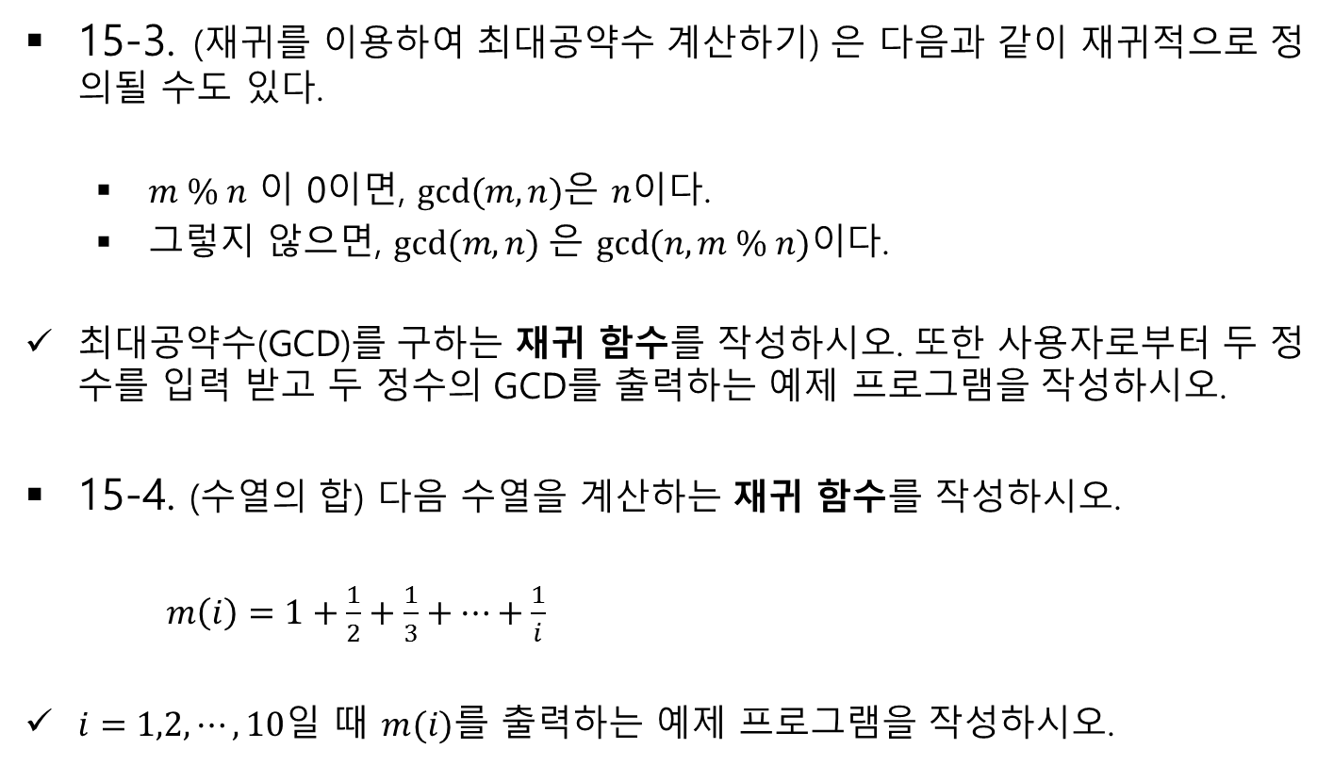
15-3. (재귀를 이용하여 최대공약수 계산하기) 은 다음과 같이 재귀적으로 정의될 수도 있다.
$m \% n$ 이 0이면, $gcd⁡(m, n)$은 $n$이다.
그렇지 않으면, $gcd⁡(m, n)$은 $gcd⁡(n, m \% n)이$다.
최대공약수(GCD)를 구하는 재귀 함수를 작성하시오. 또한 사용자로부터 두 정수를 입력 받고 두 정수의 GCD를 출력하는 예제 프로그램을 작성하시오.
15-4. (수열의 합) 다음 수열을 계산하는 재귀 함수를 작성하시오.
$m\left(i\right)=1+\frac{1}{2}+\frac{1}{3}+⋯+\frac{1}{i}$
$i=1,2,⋯,10$일 때 $m(i)$를 출력하는 예제 프로그램을 작성하시오.

Slide 8
15-18. (하노이 타워) n개의 디스크를 타워 A에서 타워 B로 옮기기 위해 필요한 디스크 이동 횟수를 구하도록 첨부된 코드 TowersOfHanoi.py를 수정 하시오. (힌트: 전역 변수를 사용하고 이동할 때마다 전역 변수의 값을 증가하게 한다)
[첨부]
TowersOfHanoi.py
---------------------------------------------------
def main():
n = eval(input(“디스크의 개수를 입력하세요: "))
#해결 방법을 재귀적으로 찾는다.
print(“옮기는 순서는 다음과 같습니다:”)
moveDisks(n, ‘A’, ‘B’, ‘C’)

Slide 9
# auxTower를 사용하여 fromTower에서 toTower까지
# n개의 디스크를 옮기는 해결방법을 찾는 함수
def moveDisks(n, fromTower, toTower, auxTower):
if n==1: #정지 조건
print(“디스크 ”, n, “을/를 ”, fromTower, “에서 ”, toTower, “로 옮긴다.”)
else:
moveDisks(n-1, fromTower, auxTower, toTower)
print(“디스크 ”, n, “을/를 ”, fromTower, “에서 ”, toTower, “로 옮긴다.”)
moveDisks(n-1, auxTower, toTower, fromTower)
main()

Slide 10
15-19. (10진수를 2진수로 ) 10진수를 2진수 문자열로 변환하는 재귀 함수를 작성하시오. 함수 헤더는 다음과 같다.
def decimalToBinary(value):
사용자로부터 10진수를 입력 받고, 동등한 값의 2진수를 출력하는 예제 프로그램을 작성하시오
15-20. (10진수를 16진수로 ) 10진수를 16진수 문자열로 변환하는 재귀 함수를 작성하시오. 함수 헤더는 다음과 같다.
def decimalToHex(value):
사용자로부터 10진수를 입력 받고, 동등한 값의 16진수를 출력하는 예제 프로그램을 작성하시오

